Slide 1
স্বাগতম

Slide 2
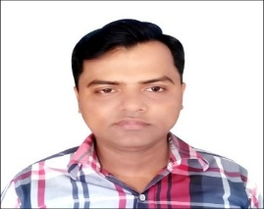
পরিচিতি
শিক্ষক পরিচিতি
জাহিদুল ইসলাম
সহকারী শিক্ষক
নলিয়ান মাধ্যমিক বিদ্যালয়
দাকোপ, খুলনা
মোবাঃ নং- ০১৯৪৩৫১৩৬৪৬
পাঠ পরিচিতি
শ্রেণি: ৮ম
বিষয়: বাংলা ১ম পত্র
অধ্যায় – 3
সময়: ৫০ মিনিট

Slide 3
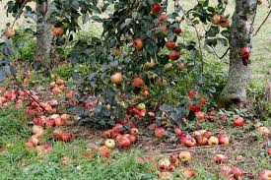
Notes:
গাছ থেকে ঝড়ে পড়া আপেল গুলো দেখিয়ে শিক্ষাথীদের নিকট থেকে পড়ে পাওয়া শিরোনামটি নিয়ে আসবো

Slide 4
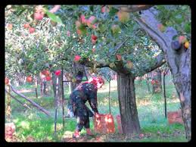

Slide 5
পড়ে পাওয়া
বিভূতিভূষণ বন্দ্যোপাধ্যায়
তৃতীয় অংশ-
(বর্ষা পড়ে গেল---- কথাও বেরুল না)

Slide 6
শিখনফল
এ পাঠ শেষে শিক্ষার্থীরা ...............
১। নতুন নতুন শব্দের অর্থ বলতে ও বাক্যে প্রয়োগ করতে পারবে।
২। বন্যায় দরিদ্র মানুষের দুর্দশা সম্পর্কে ব্যাখ্যা করতে পারবে।
৩। ভাল কাজ করার আনন্দানুভুতি সম্পর্কে বর্ণনা করতে পারবে।

Slide 7
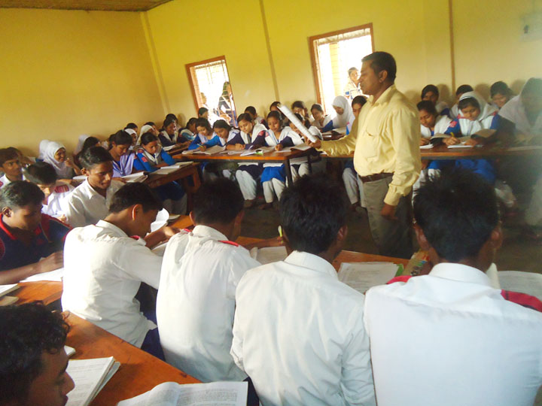
আদর্শ পাঠ

Slide 8
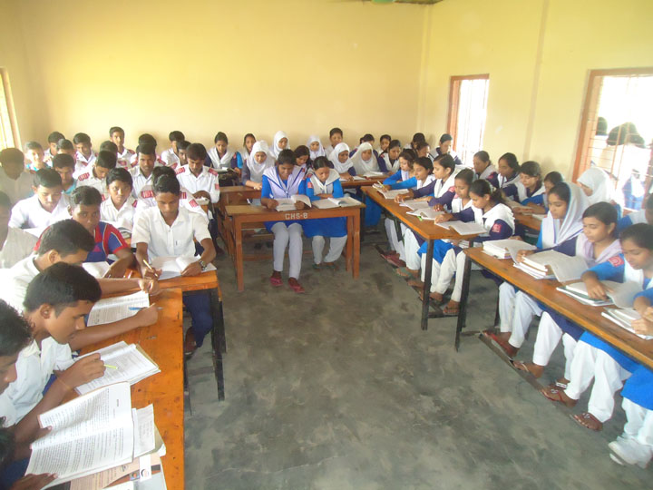
সরব পাঠ

Slide 9
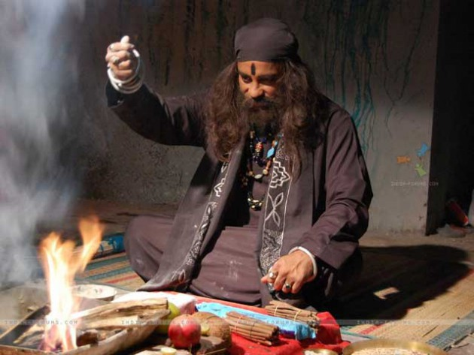
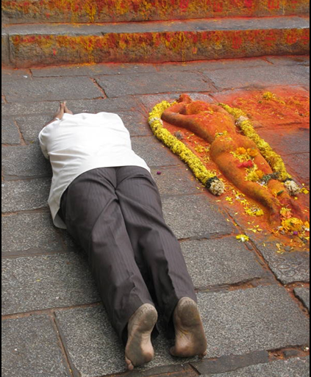
শব্দার্থ
তান্ত্রিক হিন্দু সম্প্রদায়।
কাপালি =
মাটিতে পড়ে সাষ্টাঙ্গে প্রণাম।
দন্ডবৎ =

Slide 10
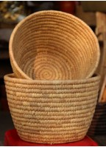
শব্দার্থ
ধান, গম ইত্যাদির পরিমাপবিশেষ। ধান মাপার বেতের ঝুড়ি বা পাত্র।
আড়ি =

Slide 11
একক কাজ
কাপালি, দন্ডবৎ, আড়ি শব্দগুলো দিয়ে
২টি করে বাক্য গঠন কর।

Slide 12
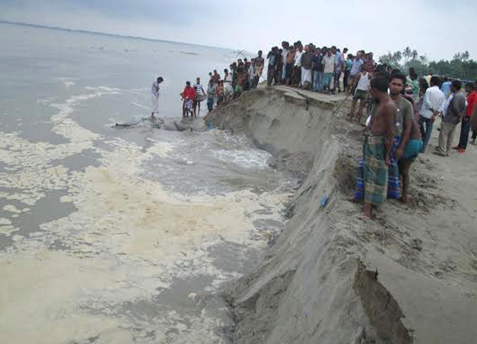
নদীতে এলো ভীষণ বন্যা

Slide 13
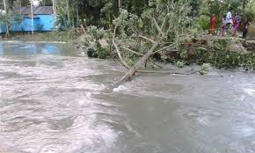
বড় বড় গাছ ভেসে যেতে দেখা গেল নদীর স্রোতে

Slide 14
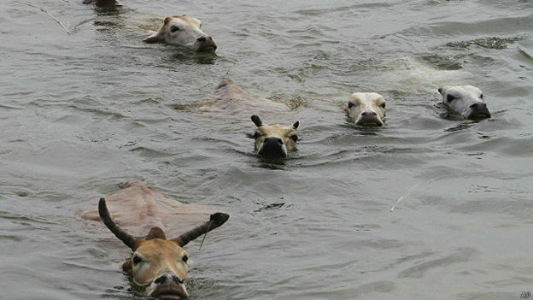
গরুও ভেসে যেতে দেখা গেল নদীর স্রোতে

Slide 15
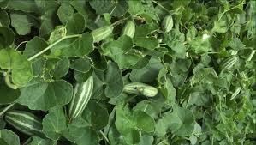
নদীর চরে চমৎকার পটলের আবাদ

Slide 16
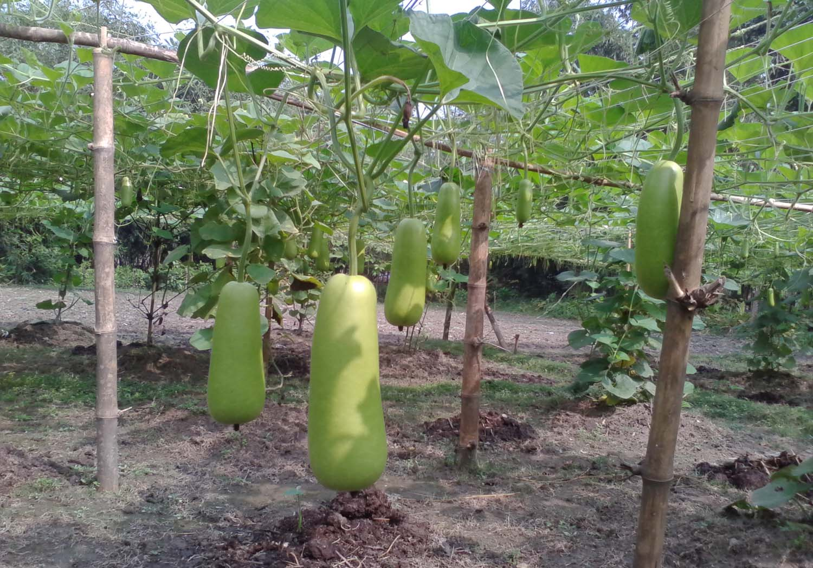
নদীর চরে চমৎকার লাউ-কুমড়োর মাচা

Slide 17
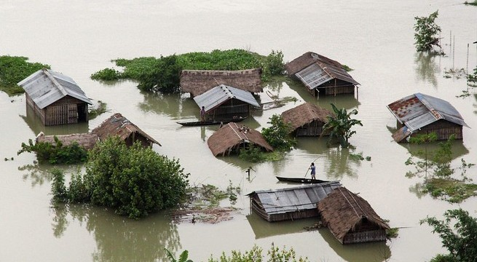
নদীর চরের চালা ঘরগুলো নদীর জলে ভেসে গেল

Slide 18
জোড়ায় কাজ
বন্যায় চরের বাসিন্দাদের অবস্থা
কেমন হয়েছিল বর্ণনা কর।

Slide 19
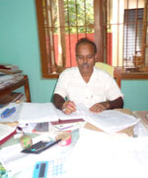
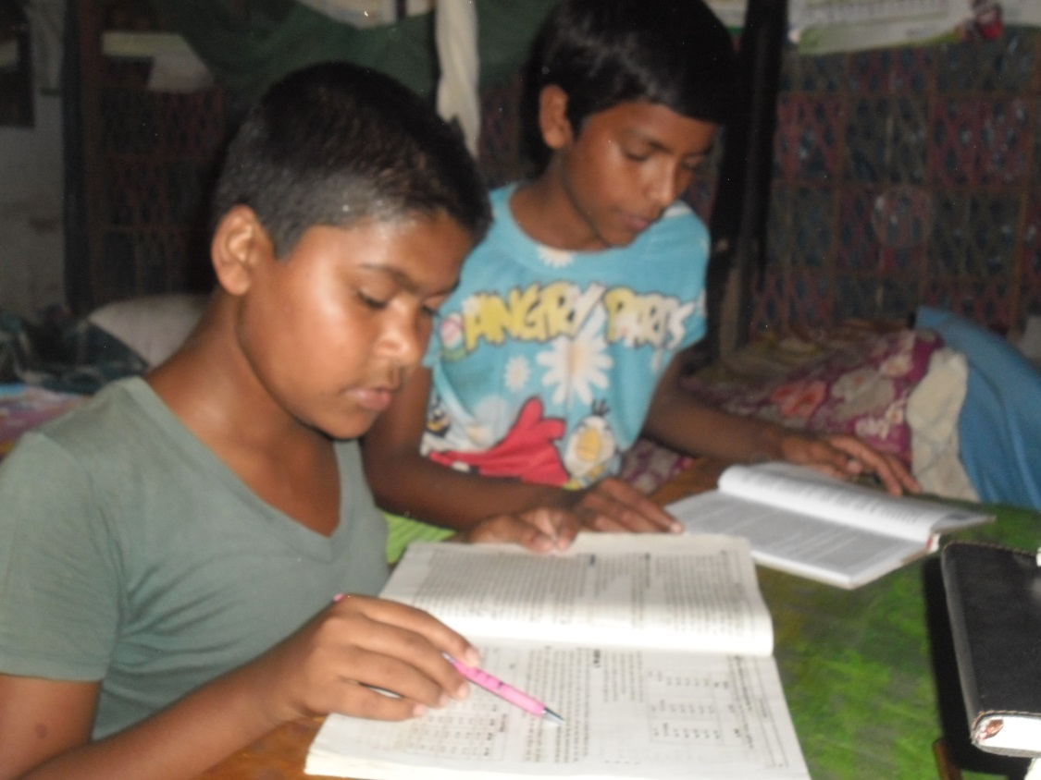
বাবা বসে জমাজমির হিসেব দেখছেন
দু ভাই বাবার কড়া শাসনে বই পড়ছে

Slide 20
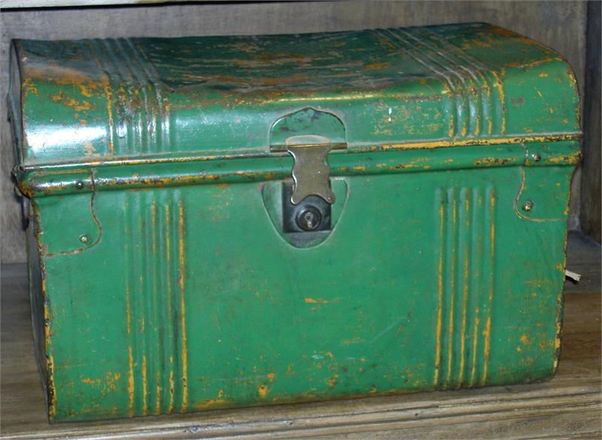
প্রায় আড়াই শো টাকার গহনা আর পটল বেচা নগদ টাকা পঞ্চাশটি ছিল ঐ টিনের বাক্সে

Slide 21
দলগত কাজ
কুড়িয়ে পাওয়া জিনিষ সঠিক ব্যক্তিকে
ফিরিয়ে দেওয়ার জন্য তোমরা
কী উপায় অবলম্বন করবে?

Slide 22
মূল্যায়ন
* দন্ডবৎ শব্দের অর্থ কী?
* আড়ি শব্দের অর্থ কী?
* টিনের বাক্সের মধ্যে কি কি ছিল?

Slide 23
বাড়ির কাজ
তুমি কোন ভাল কাজ করলে তোমার যে
অনুভুতি হবে তার উপরে একটি গল্প
লিখে আনবে।

Slide 24
সবাইকে ধন্যবাদ

